Slide 1
MySQL 기초
JOIN문
정재민

Slide 2
이번편에서 다룰 내용
JOIN 문 – 두 개의 테이블을 서로 엮어서 정보를 추출하는 명령어
내부 JOIN (INNER JOIN) – 공통되는 부분만 추출
외부 JOIN (OUTER JOIN) – 모든 테이블을 병합
왼쪽 테이블 우선 JOIN (LEFT JOIN)
오른쪽 테이블 우선 JOIN (RIGHT JOIN)
상호 조인 (CROSS JOIN)
* [교재: ‘혼자 공부하는 SQL, 04-2 두 테이블을 묶는 조인(p175)]

Slide 3
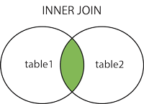
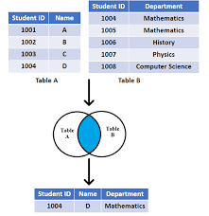
내부 조인 (INNER JOIN)
INNER JOIN = 양쪽 테이블 모두에서 일치하는 레코드를 반환합니다.
SELECT studentID,Name,Department
FROM table1
INNER JOIN table2 ON table1.studentID = table2.studentID;

Slide 4
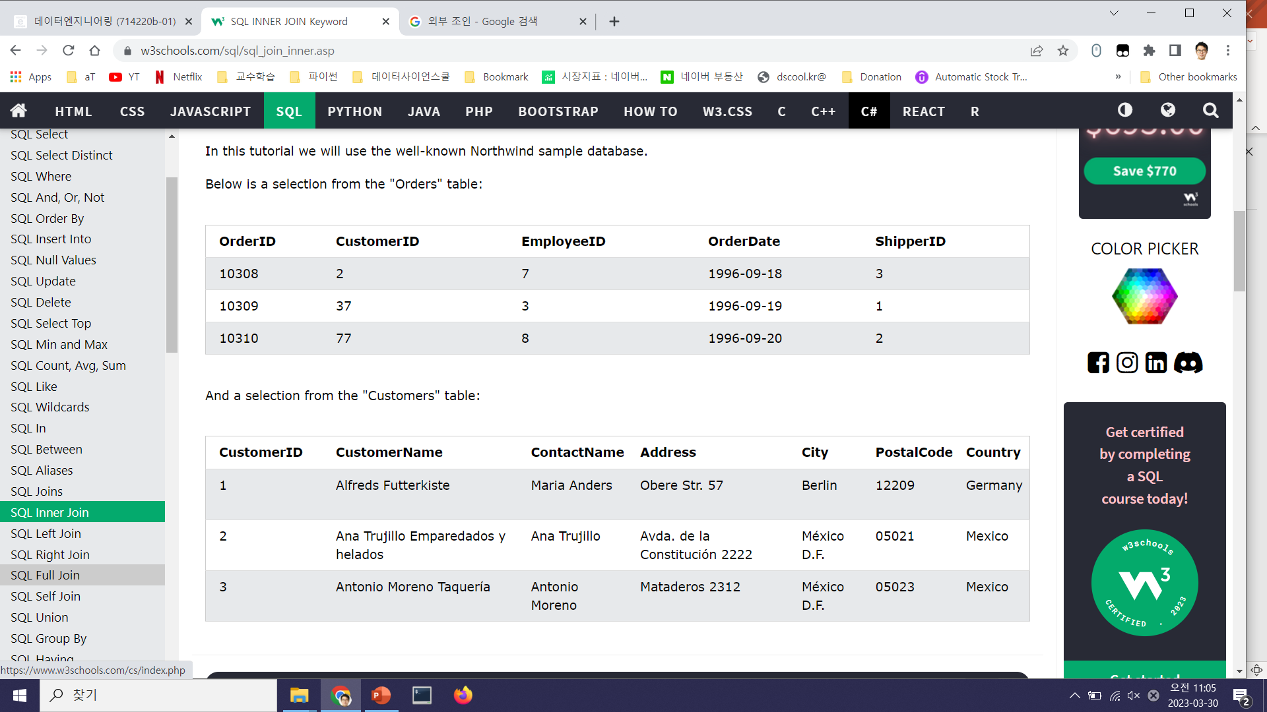
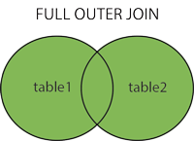
외부 조인 (FULL OUTER JOIN)
SELECT column_name(s)
FROM table1
FULL OUTER JOIN table2 ON table1.column_name = table2.column_name;
내부 조인(INNER JOIN)은 두 테이블에 모두 데이터가 있어야 결과가 나오는 반면,
외부 조인(OUTER JOIN)은 한쪽에만 데이터가 있어도 결과를 출력합니다.

Slide 5
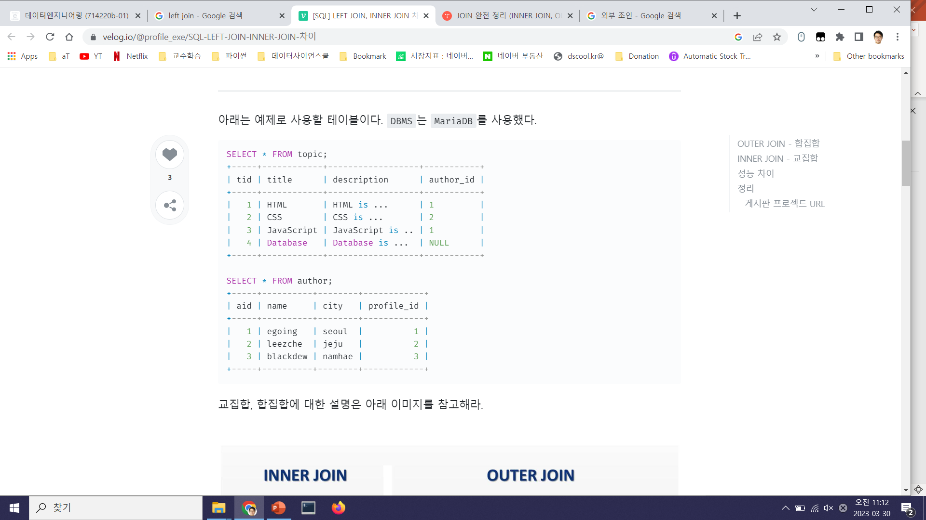
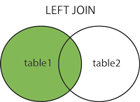
LEFT OUTER JOIN
SELECT * FROM topic
LEFT JOIN author
ON topic.author_id = author.aid;
LEFT OUTER JOIN = “왼쪽 테이블의 내용은 모두 출력되어야 한다.”

Slide 6
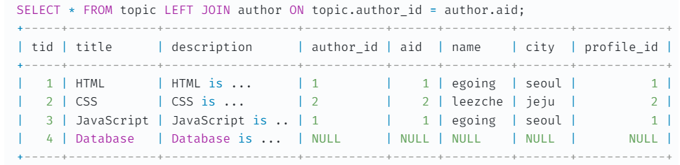
SELECT * FROM topic
LEFT JOIN author
ON topic.author_id = author.aid;
LEFT OUTER JOIN

Slide 7
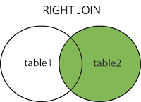
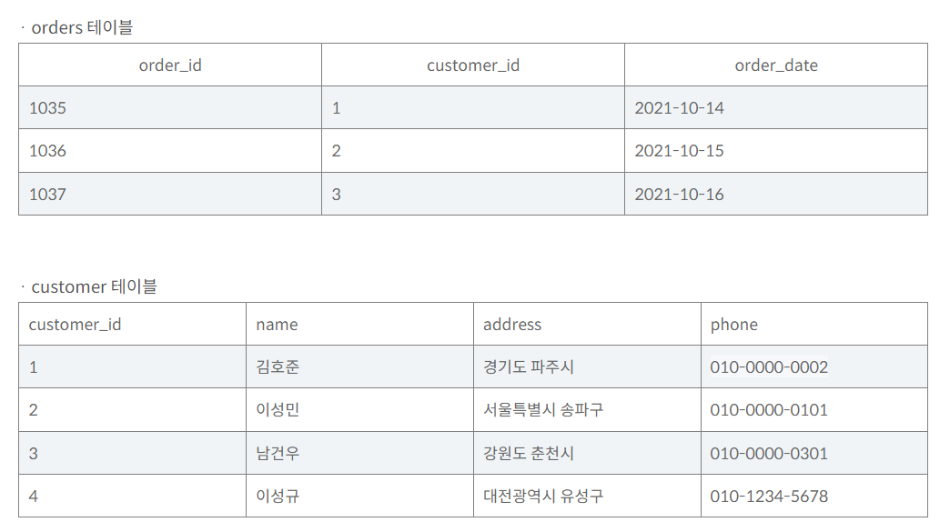
RIGHT OUTER JOIN
SELECT order id, name, address, phone, order_date FROM orders
RIGHT JOIN customer
ON orders.customer.id = customer.customer.id
RIGHT OUTER JOIN = “오른쪽 테이블의 내용은 모두 출력되어야 한다.”

Slide 8
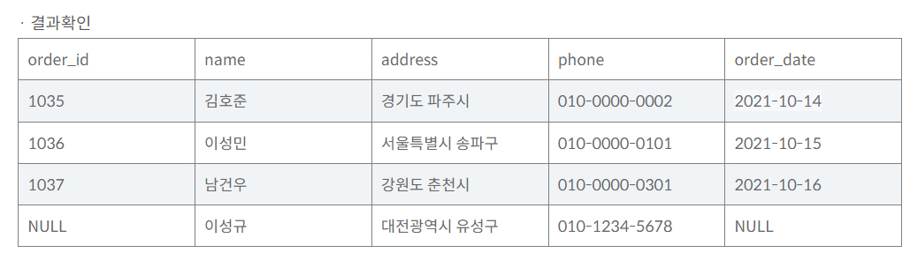
SELECT order id, name, address, phone, order_date FROM orders
RIGHT JOIN customer
ON orders.customer.id = customer.customer.id
RIGHT OUTER JOIN

Slide 9
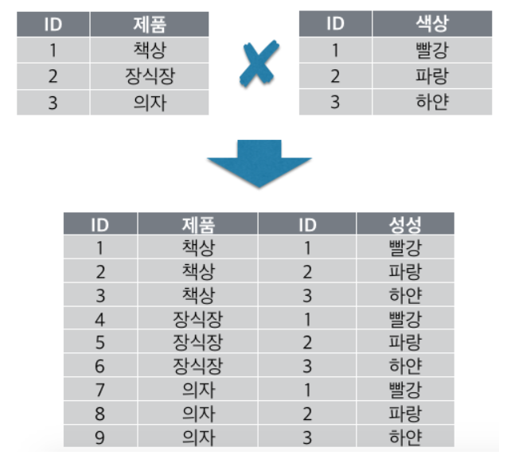
상호 조인 (CROSS JOIN)
SELECT * FROM products
CROSS JOIN color;
한쪽 테이블의 모든 행과 다른 테이블의 모든 행을 조인시키는 기능
전체 행 개수 = 두 테이블의 각 행의 개수를 곱한 개수

Slide 10
JOIN문 정리
내부 JOIN (INNER JOIN) – 공통되는 부분만 추출
외부 JOIN (OUTER JOIN) – 모든 테이블을 병합
왼쪽 테이블 우선 JOIN (LEFT JOIN)
오른쪽 테이블 우선 JOIN (RIGHT JOIN)
상호 조인 (CROSS JOIN)

Slide 11
JOIN문 감사합니다.
질의사항은 슬랙으로 문의주세요!!
(Slack: jaeminjjung@gmail.com)
교수 홈페이지: http://dscool.kr
이메일: jaeminjjeong@kookmin.ac.kr
핸드폰: 010-5840-9500

Slide 12
Reference
‘혼자 공부하는 SQL, 우재남 저, 한빛미디어
https://iwordpower.com/mysql-join-query-examples/
https://velog.io/@profile_exe/
https://leejinseop.tistory.com/19

